Slide 1
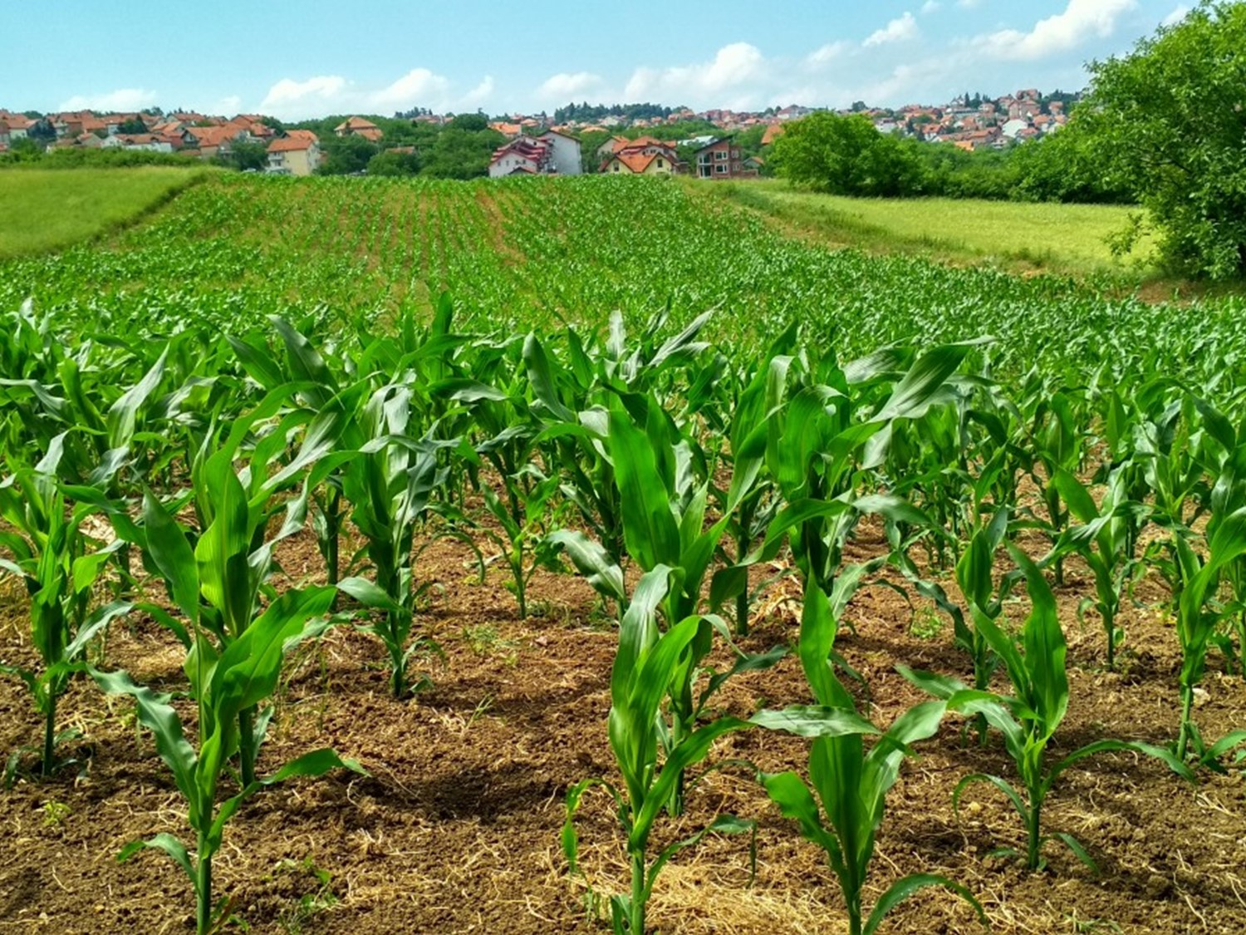
Agropecuária brasileira
Parte 1

Slide 2
Agropecuária brasileira
Condições naturais favoráveis: extensão territorial, clima e recursos hídricos, solos.
O agronegócio contribui com 23,2% do PIB e responde por quase 50% das exportações. (2024)
São 350 milhões de hectares ocupados.

Slide 3
A modernização agrícola
Revolução Verde.
Brasil: décadas de 1960/70
Expansão da fronteira agrícola
Modernização conservadora
Manutenção da estrutura fundiária
Êxodo rural

Slide 4
Agricultura e agroindústria: o agronegócio
Agronegócio: constituição de cadeias produtivas (todas as atividades relacionadas a um determinado segmento), formadas por agentes econômicos integrados, que transforma matérias-primas em produtos de maior valor agregado e é voltado para a ampliação do consumo em escala urbana mundial.
A indústria associada ao agronegócio é a agroindústria, que transforma matérias-primas provenientes da agricultura, pecuária, aquicultura ou silvicultura.

Slide 5
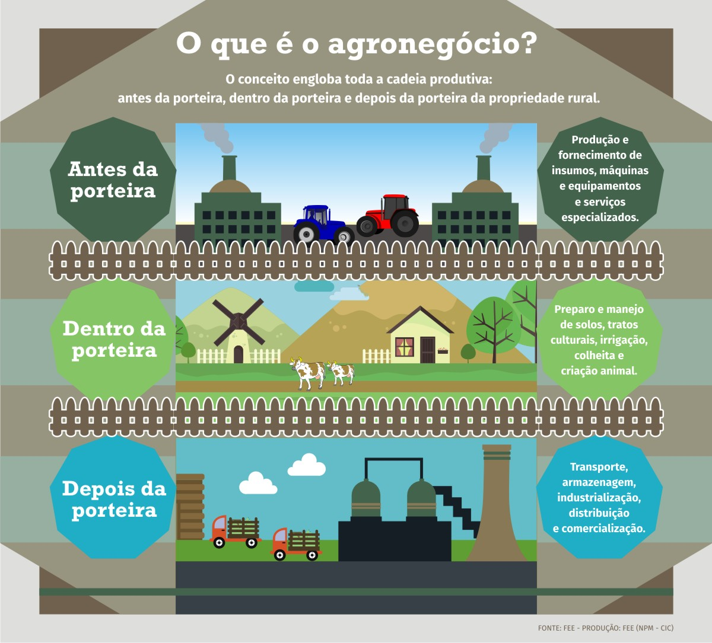

Slide 6
Agricultura familiar
Subsistência, cinturões verdes, itinerantes
Voltada para o mercado interno.
Representa quase 77% dos estabelecimentos rurais.
Responde por cerca de 10 milhões de empregos.
31% do número de cabeças de bovinos, 45,5% das aves, 51,4% dos suínos, e 70,2% de caprinos pertencem à agricultura familiar. Além disso, este segmento foi responsável por 64,2% da produção de leite.
Principal programa de crédito e financiamento: Pronaf

Slide 7
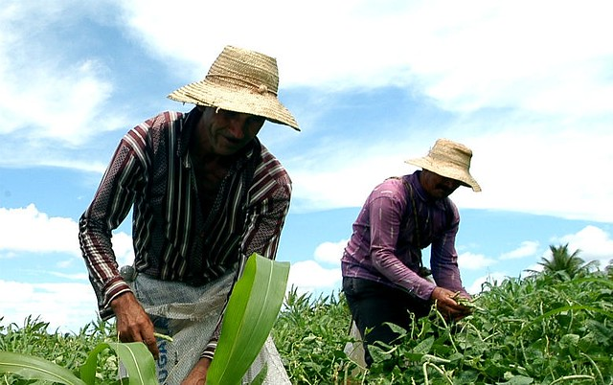
Relações de trabalho na zona rural
Trabalho assalariado
Trabalho temporário
Parceria e arrendamento
Escravidão por dívida
Trabalho familiar
Esta Foto de Autor Desconhecido está licenciado em CC BY-ND

Slide 8
Agricultura familiar
Requisitos:
I - possuir, a qualquer título, área de até quatro módulos fiscais (tem diferentes dimensões por estado);
II - utilizar, no mínimo, metade da força de trabalho familiar no processo produtivo e de geração de renda;
III - auferir, no mínimo, metade da renda familiar de atividades econômicas do seu estabelecimento ou empreendimento;
IV - ter as atividades gerenciadas pela própria família.

